Slide 1
Periode scheikunde klas 7 Week 2 (Versie 20240402)

Slide 2
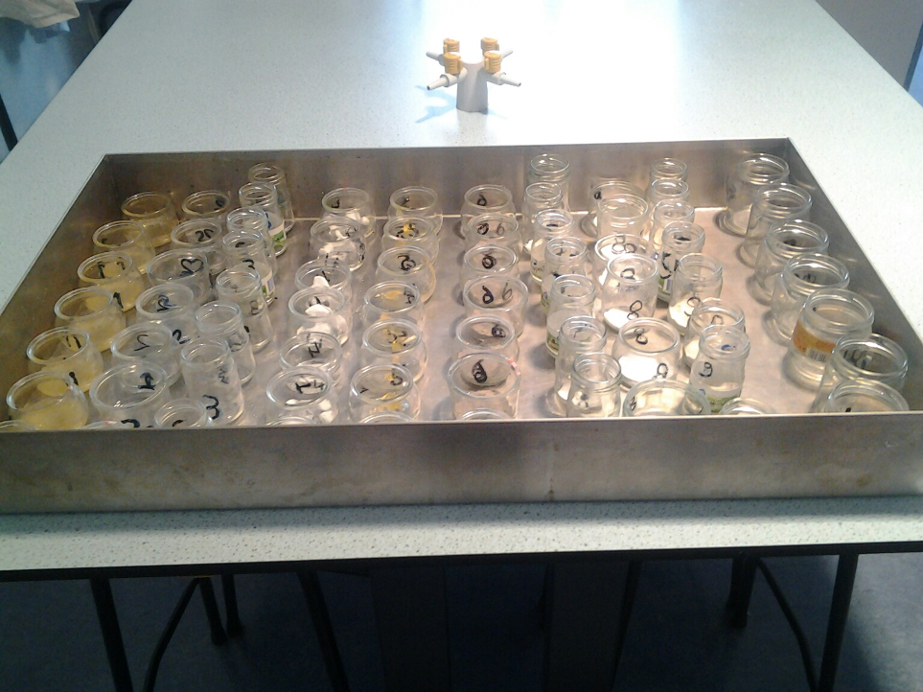
Proef 10. Titel: “Verschillende smaken en smaken verschillen”

Slide 3
Proef 10
Bespreek met elkaar welke smaken er zoal bestaan en schrijf die op.
Je gaat met jouw groepje tien verschillende goedjes proeven:
De korreligen/poederachtigen:
- doe van het goedje een paar korrels op je theelepel en proef; neem maar een paar korreltjes. Meer is niet nodig!
- Waarschuwing: van de nummers 4 en 5 maar héél weinig proeven…. Wie durft? (Heb je een allergie? Meld het even!)
De vloeibare goedjes:
- maak je theelepel schoon schep een beetje op je theelepel. Doop je wijsvinger in het goedje en lik af.
3) Noteer onderstaand schema in je (aantekening-)schrift en vul in. Wat jij denkt dat de goedjes zijn, moet geheim blijven. Niet over praten met elkaar!!!!
Nr. | Vermoedelijke naam van het goedje | smaak
-------------------------------------------------------------------------------------------------------------
1 | |
2 | |
3 | | Enz. enz.
4) Als iedereen klaar is ga je met je groepje in gesprek. Nu juist wel uitwisselen en proberen het met elkaar eens te worden. Desnoods schema aanpassen.
5) Opruimen: Alles netjes in volgorde terugzetten voor morgen!
6) Verwerken: dit doe je in de vorm van een opstel. (Ongeveer ½ kantje)

Slide 4
Proef 10: “Verschillende smaken en smaken verschillen”
Nr. Naam van het goedje smaak
1 citroensap zuur
2 azijn zuur
3 Spa-rood licht zuur
4 soda bitter
5 groene zeep bitter
6 hout-as geen smaak
7 suiker zoet
8 zout zout
9 meel zoetig
10 rodekool-sap zoutig

Slide 5
Proef 11 “Rode koolsap practicum”
We gaan in tweetallen werken. Bij de goedjes 1 t/m 9 zullen we rode koolsap toevoegen en we schrijven de kleuren op die ontstaan:
Nr. | naam van het goedje | kleur
------------------------------------------------------------------------------------
1 | citroenzuur | ……………..
2 | azijnzuur | ……………..
| Spa-rood | ……………..
| Soda | ……………..
| Groene zeep | ……………..
6 | as van verbrand hout | ……………...
7 | suiker | ………………
8 | zout | ………………
9 | meel | ………………

Slide 6
Proef 11 Titel: “Rode koolsap-practicum” (in tweetallen werken)
Deel I (voorbereiding)
1) Negen reageerbuisjes in rek zetten en buisjes bovenaan nummeren
2) nr. 5 – groene zeep – oplossen met wat water uit spuitfles en goed roeren
3) Goedjes 1 t/m 9 in reageerbuis doen, max 2 cm hoog. Hout-as 1 cm!
Nr. 10, rode koolsap niet! Die laten staan !!!!!!
poederachtigen met theelepel in buisje doen, vloeibaren via trechtertje
met spuitfles tot de helft water er bij, BEHALVE DE SPA, daar geen water bij !!
duim er op en schudden, MAAR SPA NIET SCHUDDEN!!!! (wel omkeren)
Deel II (de eigenlijke proef)
Trechtertje eerst schoon maken
bij alle buisjes rode koolsap er bij via trechtertje tot ca. 2 cm onder de rand
opnieuw schudden (Spa alleen één keer op z’n kop houden, niet schudden)
4) Ga met je partner in gesprek over die kleuren: lijkt het toeval, of valt er een logisch systeem in te ontdekken? Schrijf resultaat van gesprek op. “Volgens ons ……………………………………………..”
5) Alles netjes opruimen/terug zetten. Reageerbuisjes in blauwe emmer. Tafels schoon met handdoek of tissues.
6) Verwerking in de vorm van een opstel. (dus niet Benodigdeheden, Waarneming enz.) Dit doen we in stilte! Conclusies komen morgen.

Slide 7
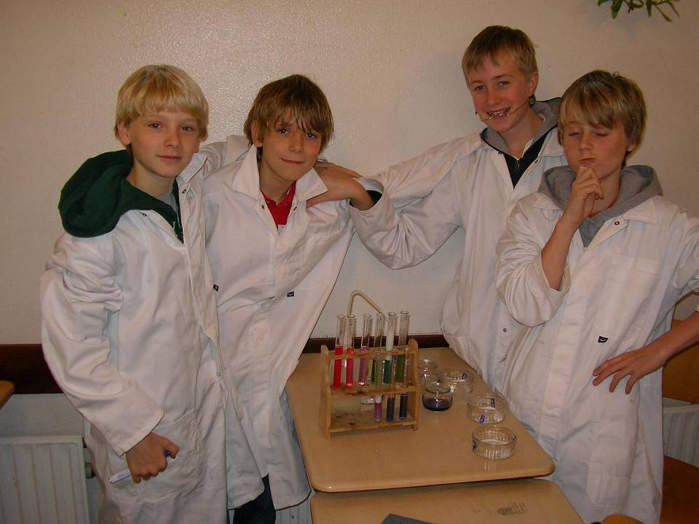
Proef 11, “Rodekoolsap practicum”

Slide 8
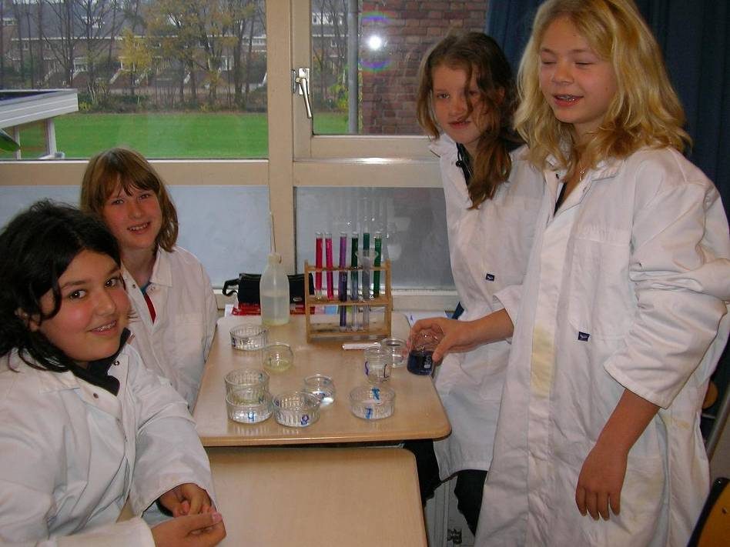

Slide 9
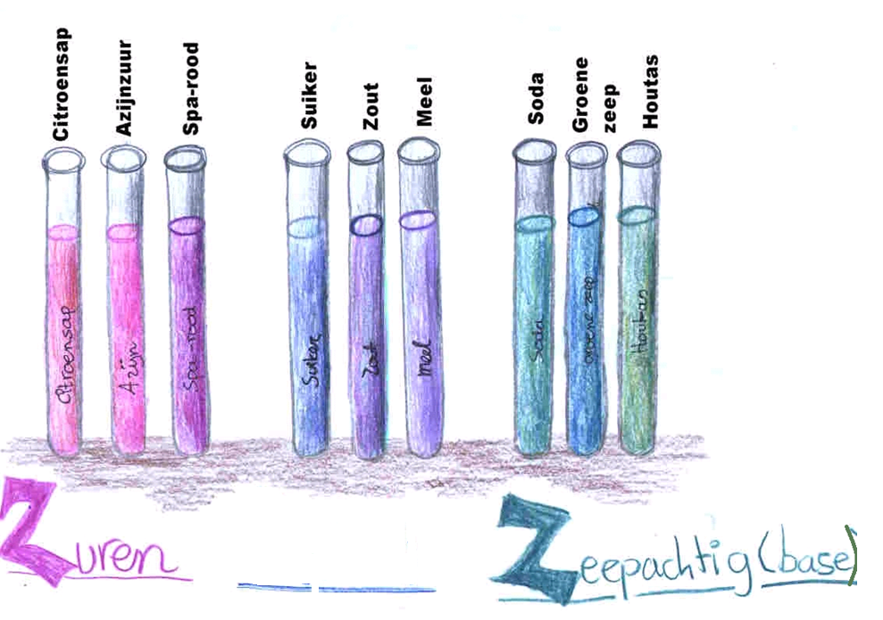

Slide 10
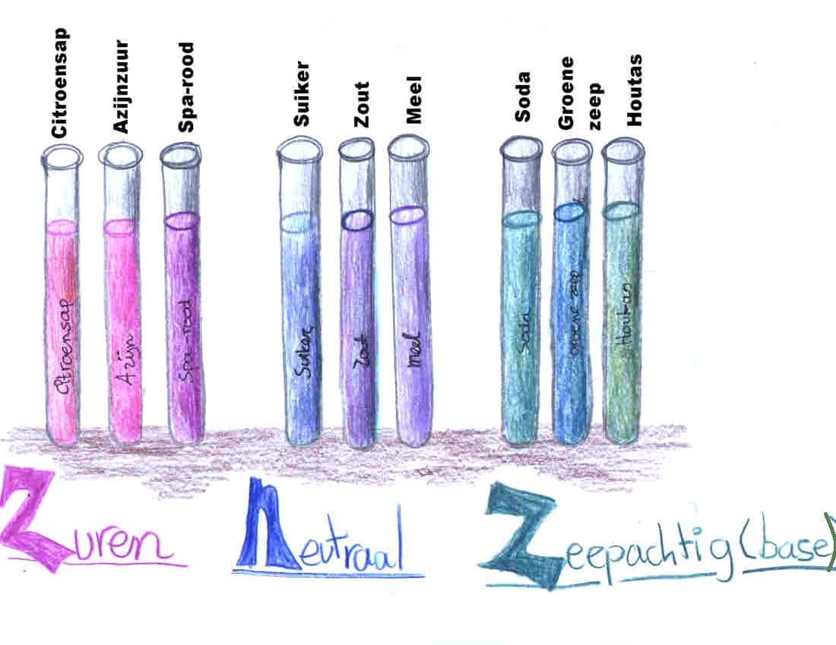
Proef 11, “Rodekoolsap practicum”

Slide 11
Aarde
Van massieve kern tot woestijn met zand
Van bergen vol mineralen, dalen en grasland
Alle levende natuur op de aarde rond.
Van al die vruchtbare massa eten we
Dagelijks en blijven gezond!
Marthy
Water
Het schuimende water
Dat zo nutteloos lijkt
De zee in de verste verte
Waar je naar kijkt
Het water, dat de planten besproeit
Keer op keer
Dat vinden wij al geen
Wonder meer.
Maar zonder water zouden wij niet leven
En zouden bomen en planten het begeven
Water, water van de zee
Dat neemt ons met zich mee
Anibor

Slide 12
Lucht
Lucht, om ons heen waait het
Van windstil tot stoere storm
Bomen wiegen heen en weer
Zij geven ons zuurstof
Telkens weer
Kijk daar vliegt een luchtballon
Vol met lucht, op naar de zon
Lucht geeft ons leven
En zal dat altijd blijven geven
Laura
Vuur!
Flakkerende vlammen
Vonken vliegen ver in ‘t rond
Voor niets en niemand bang
Brandend verlangen
Voor iets wat ik wil
De vlam in mij blijft altijd branden
De vlam in mij is nooit stil.
Ida

Slide 13
► Belangrijke conclusies van proef 11:
1 t/m 3 waren zuren. Die kleurden met rode koolsap roze-rood .
(Spa-rood bevat koolzuurgas en is dus zuur, maar zwak-zuur).
4 t/m 6 waren zeepachtig. Die kleurden met rode koolsap groen. (as werd
vroeger gebruikt bij de fabricage van zeep!)
Zeepstoffen heten in de scheikunde basen (enkelvoud: base).
7 t/m 9 reageerden niet op rode koolsap en kregen daar hun blauw-paarse kleur van. Die zijn dus neutraal! (Verdund rode koolsap is overigens blauw!!)
Eindconclusie:
Rode koolsap wijst aan, of iets een zuur is, of een base.
Zo’n aanwijzer heet een indicator. (Engels: to indicate = aanwijzen)
Proeven met de tong hoeft dus niet meer. Rode koolsap proeft voor ons in de
Plaats en vertelt ons of iets zuur, basisch, of neutraal is!

Slide 14
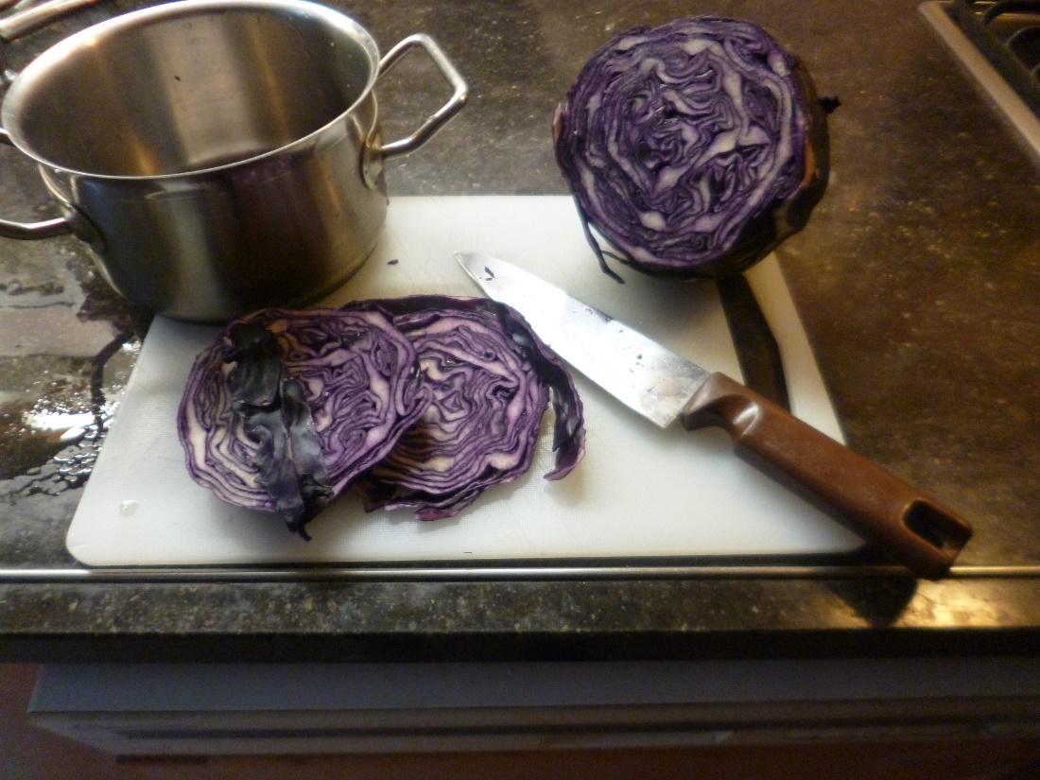
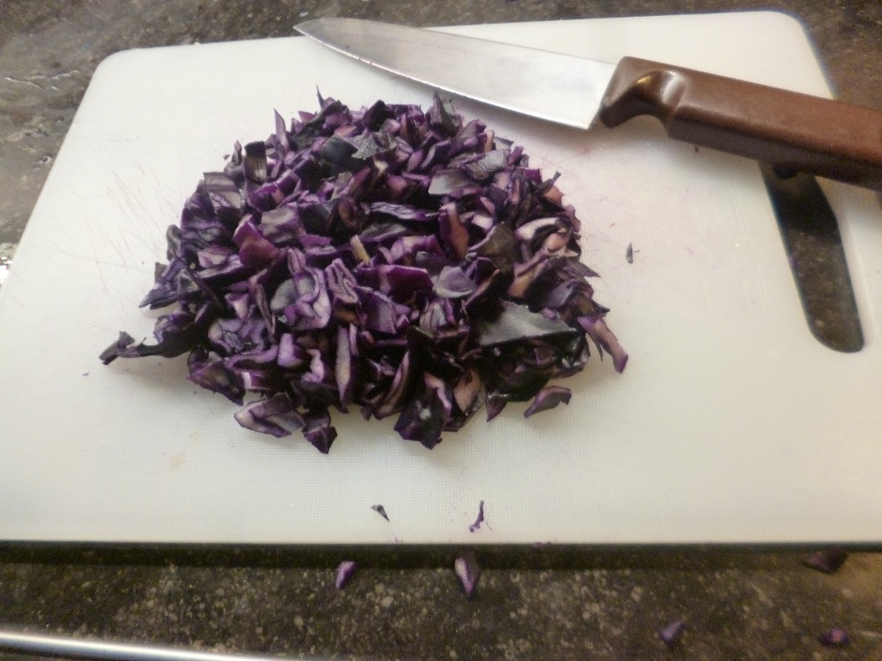
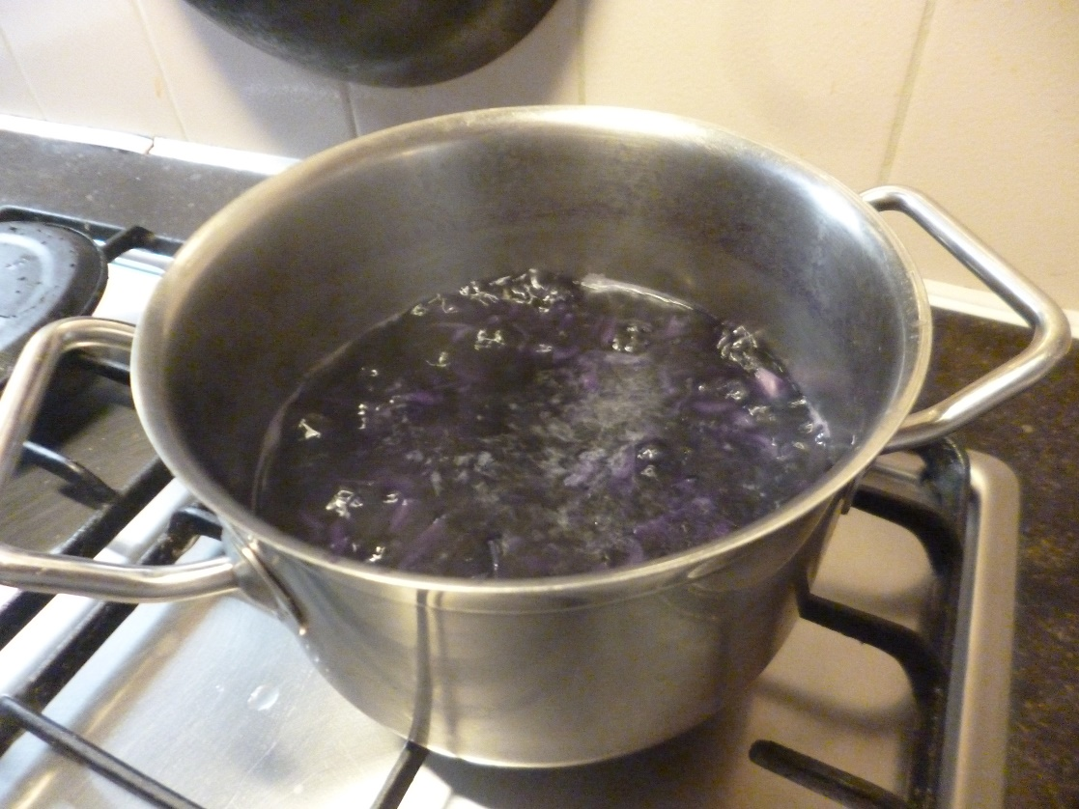
Recept om rode koolsap zelf te maken. Da’s echt cool hoor! Je kunt dan zelf thuis onderzoek doen!
Snij dunne plakken
Hak met mes, in zo klein mogelijke stukjes
10 min. laten koken
Afgieten met zeef
Sap laten afkoelen
In fles in koelkast bewaren (kort bewaren, 1 of 2 dagen want het bederft vrij snel!).
Je kunt r.k.-sap invriezen in blokjes en lang bewaren!

Slide 15
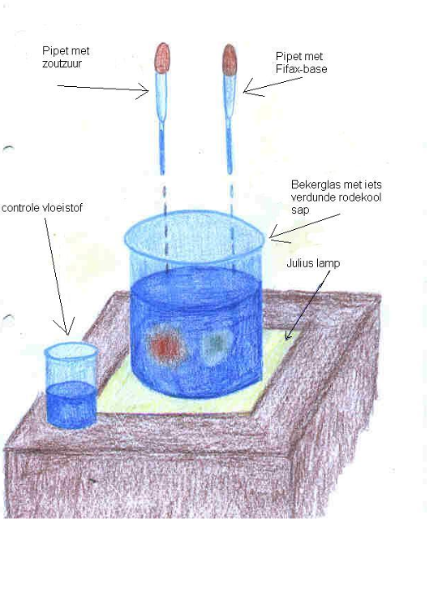
Proef 12, “Sterk zuur en sterke base”

Slide 16
2.Na neutralisatie doopte onze leraar zijn vinger in het bekerglas en likte die af. Werd hij niet vergiftigd? Nee, kennelijk niet. Neutraal is neutraal! Toen durfden leerlingen ook te proeven!
(Voor alle veiligheid hebben we daarna veel water gedronken!!)

Slide 17
Wat is er nou ontstaan?
caustic soda + zoutzuur → ???
Konden we iets proeven (behalve r.k.-sap) ?

Slide 18
Het r.k.-sap proefde licht zoutig, dus:
caustic soda + zoutzuur → zout (neutraal) + ???

Slide 19
► Conclusie proef 12 (overnemen in je schrift):
1. Base en zuur zijn geneutraliseerd zodra in ‘t grote bekerglas de kleur van de controle-vloeistof is terug gekeerd.
2. Door druppelen van sterk zuur en sterke base is de hoeveelheid vloeistof toegenomen. Het is méér geworden. Wat is dat dan geworden? Water! Er moet water zijn ontstaan, want dat is een neutrale vloeistof.
In formule:
► caustic soda + zoutzuur → zout (neutraal) + water
Heel algemeen (geldt altijd!!) :
►Base + zuur → zout + water

